Slide 2
Tiết 55+56
Trình bày dữ liệu bằng biểu đồ

Slide 3
Nội dungbài học

Slide 4
Một số dạng biểu đồ thường dùng
Tạo biểu đồ
2
3
Minh họa số liệu bằng biểu đồ
1
4
Chỉnh sửa biểu đồ

Slide 5
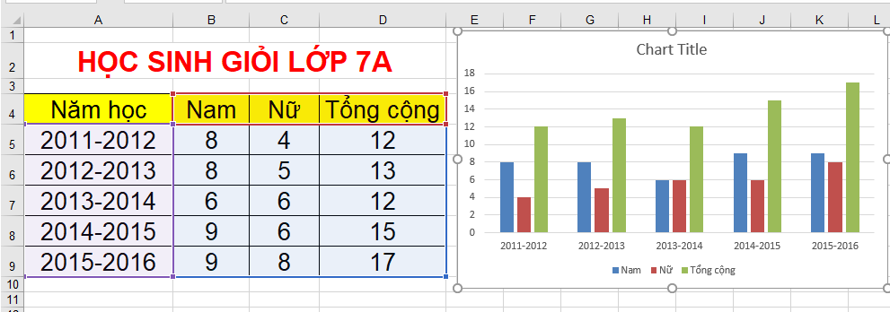
Hãy quan sát số học sinh giỏi qua từng năm
Hình 1
Hình 2

Slide 6
Hãy quan sát số học sinh giỏi qua từng năm
Hình 1
Hình 2

Slide 7
Hãy quan sát số học sinh giỏi qua từng năm
Trong 2 cách trình bày, cách nào dễ hiểu, dễ thu hút sự chú ý của người đọc và dễ ghi nhớ hơn?
Khi dữ liệu trong Hình 1 thay đổi thì biểu đồ trong hình 2 thế nào?
Hình 1
Hình 2

Slide 8
BÀI 9: TRÌNH DỮ LIỆU BẰNG BIỂU ĐỒ
1. Minh họa số liệu bằng biểu đồ
Biểu đồ là gì?
 Biểu đồ là cách biểu diễn dữ liệu một cách trực quan bằng các đối tượng đồ họa (các cột, các đoạn thẳng, ….)
Hình 1
Hình 2

Slide 9
1. Minh họa số liệu bằng biểu đồ
Mục đích của việc minh hoạ số liệu bằng biểu đồ gì?
Hình 1
Hình 2
Notes:
Dễ dàng so sánh dữ liệu
Dễ dự đoán xu thế tăng hay giảm của dữ liệu.
Minh hoạ bằng biểu đồ: Trực quan

Slide 10
1. Minh họa số liệu bằng biểu đồ
Ưu điểm của biểu diễn dữ liệu bằng biểu đồ là gì?
Hình 1
Hình 2
Notes:
Dễ hiểu, dễ gây ấn tượng và người đọc ghi nhớ lâu hơn.
Biểu đồ được tự động cập nhật khi dữ liệu thay đổi.
Có nhiều dạng biểu đồ phong phú.

Slide 11
insert -> Chats

Slide 12
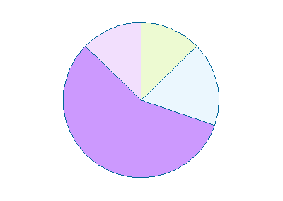
2. Một số dạng biểu đồ thường dùng:
Làm sao để xác định dạng biểu đồ nào cho phù hợp?
Biểu đồ cột
Biểu đồ đường gấp khúc
Biểu đồ hình tròn

Slide 13
2. Một số dạng biểu đồ thường dùng:
- Điền cụm từ thích hợp (biểu đồ cột, biểu đồ hình tròn, biểu đồ đường gấp khúc) vào khoảng trống
Biểu đồ cột
?1
 ……………………………: Rất thích hợp để so sánh dữ liệu có trong nhiều cột.
 ……………………………….: Dùng để so sánh dữ liệu và dự đoán xu thế tăng hay giảm của dữ liệu.
 ……………………………: Thích hợp để mô tả tỷ lệ của các giá trị dữ liệu so với tổng thể
Biểu đồ đường gấp khúc
?2
Biểu đồ hình tròn
?3

Slide 14
Ví dụ 1:
Đây là biểu đồ dạng nào?

Slide 15
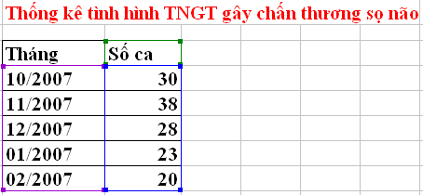
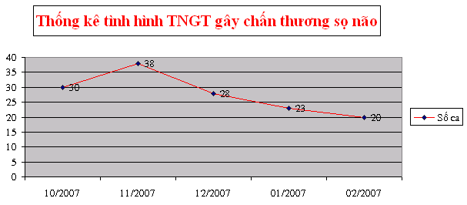
Ví dụ 2:
Đây là biểu đồ dạng nào?

Slide 16
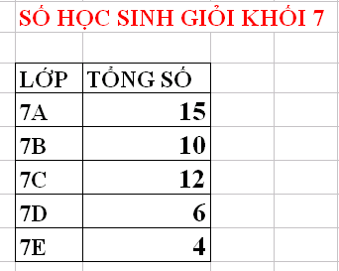
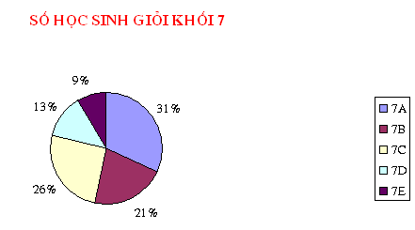
Ví dụ 3:
Đây là biểu đồ dạng nào?

Slide 17
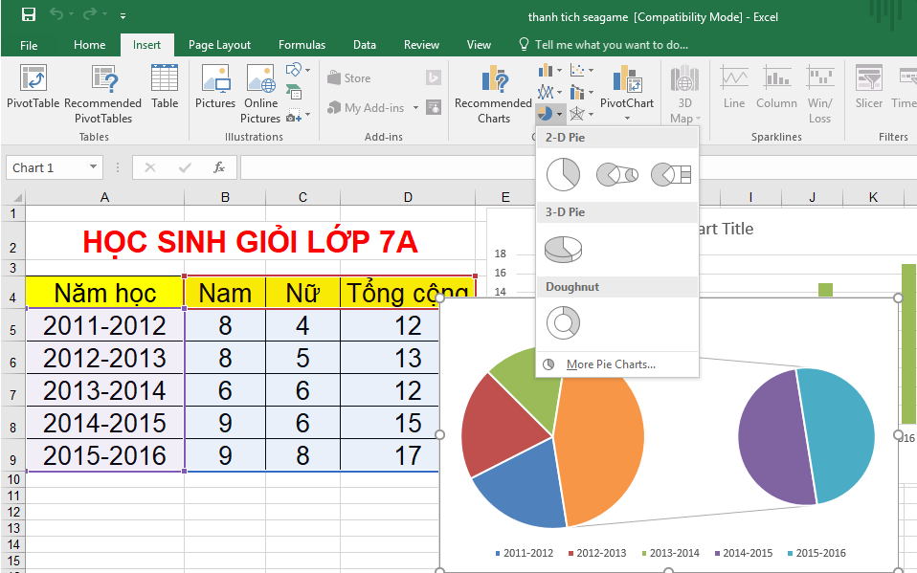
3. Tạo biểu đồ
Chọn dải lệnh Insert.
Để tạo biểu đồ em thực hiện thế nào?
Chọn dạng biểu đồ.
Chỉ định miền dữ liệu để biểu diễn bằng biểu đồ.

Slide 18
3./Tạo biểu đồ:
B1.Chỉ định miền dữ liệu để biểu diễn bằng biểu đồ (Chọn 1 ô trong miền có dữ liệu cần tạo biểu đồ)
B2. Chọn dạng biểu đồ trong nhóm Charts trên dải lệnh Insert.

Slide 19
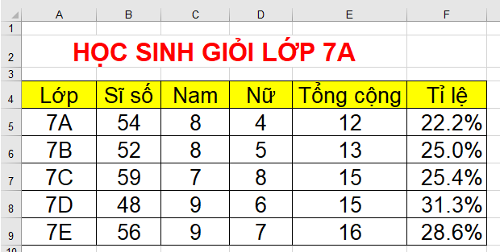
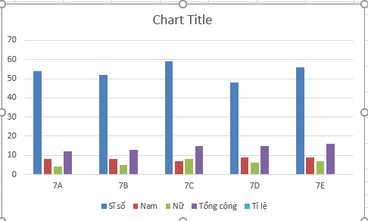
3./Tạo biểu đồ:
a.Chỉ định miền dữ liệu:
Với bảng dữ liệu đã cho khi tạo biểu đồ
Cột tỉ lệ quá nhỏ không thấy xuất hiện

Slide 20
3./Tạo biểu đồ:
a.Chỉ định miền dữ liệu:
Em hãy tìm hiểu và trình bày những cách chỉ định miền dữ liệu?
Trong nhiều trường hợp ta chỉ muốn biểu diễn phần dữ liệu quan trọng nhất đối với người xem. Do đó ta cần chỉ định miền dữ liệu tạo biểu đồ.

Slide 21
3./Tạo biểu đồ:
a.Chỉ định miền dữ liệu:
Cách 1.Chọn 1 ô trong miền có dữ liệu cần tạo biểu đồ. Ngầm định, chương trình bảng tính sẽ chọn tất cả dữ liệu trong khối có ô tính được chọn.
Cách 2.Chọn khối hoặc các khối ô tính có dữ liệu cần biểu diễn (Kéo thả chuột và kết hợp cùng phím Ctrl)

Slide 22
3./Tạo biểu đồ:
b.Chọn dạng biểu đồ:
Biểu đồ cột
Biểu đồ đường gấp khúc
Biểu đồ hình tròn
Dùng để so sánh dữ liệu có trong nhiều cột của bảng dữ liệu.
Dùng để so sánh dữ liệu và dự đoán xu thế tăng hay giảm của dữ liệu.
Dùng để mô tả tỷ lệ của từng dữ liệu so với tổng các dữ liệu.

Slide 23
3./Tạo biểu đồ:
b.Chọn dạng biểu đồ:
Việc chọn dạng biểu đồ thích hợp cũng góp phần minh họa dữ liệu một cách sinh động trực quan hơn.
Các dạng biểu đồ trong nhóm Charts của dải lệnh Insert.

Slide 24
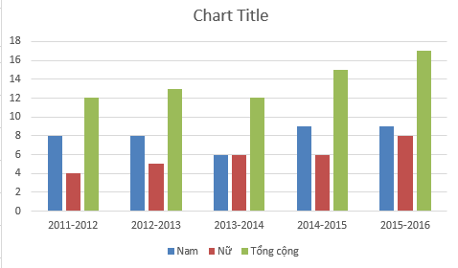
4./Chỉnh sửa biểu đồ:
Tiêu đề biểu đồ
Trục đứng
Giá trị dữ liệu được vẽ
Chú giải
Trục ngang

Slide 25
4./Chỉnh sửa biểu đồ:
a.Thay đổi dạng biểu đồ:
Em hãy trình bày các bước để thay đổi dạng biểu đồ?
B1.Nháy chuột trên biểu đồ để chọn
B2.Chọn dạng biểu đồ khác trong nhóm biểu đồ thích hợp trong nhóm Charts trên dải lệnh Insert (hoặc sử dụng lệnh Change Chart Type trong nhóm Type trên dải lệnh Design)

Slide 26
4./Chỉnh sửa biểu đồ:
b.Thêm thông tin giải thích biểu đồ:
Có những thông tin giải thích biểu đồ nào?
Tiêu đề của biểu đồ
Tiêu đề của các trục ngang và trục đứng (trừ biểu đồ hình tròn)
Thông tin giải thích các dãy dữ liệu (được gọi là chú giải)

Slide 27
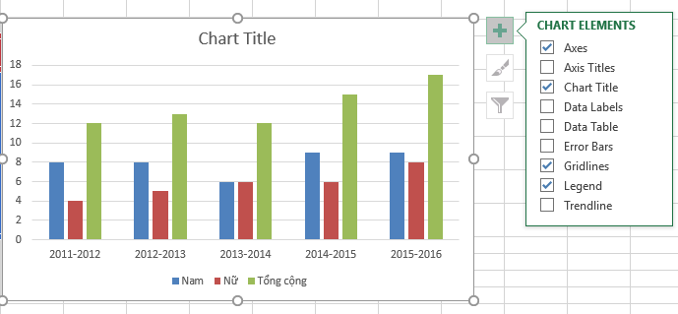
4./Chỉnh sửa biểu đồ:
b.Thêm thông tin giải thích biểu đồ:
Nháy chuột vào tiêu đề biểu đồ và sửa tiêu đề
Chọn hiển thị chú thích

Slide 28
4./Chỉnh sửa biểu đồ:
c.Thay đổi vị trí hoặc kích thước của biểu đồ
Để thay đổi vị trí, nháy chuột trên biểu đồ và kéo thả đến vị trí mới.
Khi biểu đồ được chọn, đưa con trỏ chuột vào vị trí 1 trong 4 góc hoặc các điểm giữa các cạnh biểu đồ, em có thể kéo thả chuột để thay đổi kích thước biểu đồ theo ý thích.
Nháy chọn biểu đồ và nhấn phím Delete để xóa biểu đồ.

